Slide 1
Seminář 6
Revoluční přístup v praxi
Cílové skupiny revolučního přístupu:
pomáhající profesionálové
klienti
obecenstvo
specialisti skupin s vysokým rizikem libovůle
odpovídající za reformy procedur

Slide 2
Cyklus řešení problému

Slide 3
Postavení problému
majetní - nemajetní
menšina - většina
Věk
Pohlaví
Etnická skupina
Stav zdrávi a vývoje
Sexualita
Moc
Korporace
Bohatí lide
Elita
Experti

Slide 4
Řetěz nespravedlnosti
Čin nespravedlnosti nemůže zůstat odděleným, ale způsobe kontinuitu nespravedlností

Slide 5
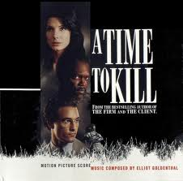
Time to kill Čas zabíjet 1996
Nevšímání Afroameričan jako lidi
Znásilnění dítěte
Soud neodsoudil k vezeni
Pomsta se strany tatínka
Omezení obhajoby otce
Vyhrůžky advokátovi a jeho rodině
…

Slide 6
Otázky k úryvku z filmu
Time to kill
http://www.youtube.com/watch?v=ktGSct-_HH4&feature=related
http://www.youtube.com/watch?v=jJS6UvnTPzw&feature=endscreen&NR=1
Podařilo advokátovi ten řetěz nespravedlnosti roztrhat?
Na jaké částí řetěze byla zaměřena jeho řeč?
Jak popisuje čin násilníků, přes jaké koncepty?

Slide 7
Kdo je profesionál, který háje práva, jak se ho všímají oběti?
Tři pohledy na pomáhající práci (Rojek, McIntyre)
Představuje menšiny a nemajetní a snaží se dosáhnout spravedlnosti
Představuje většinu a majetní a uplatní sociální kontrolu
Muže se zvolit mezi těmito přístupy

Slide 8
Klišé revolučního přístupu ve filmech
Profesionál se promění z nositele pohledu většiny a nebo majetných na šiřitele představy, která podporuje menšiny (nemajetné)

Slide 9
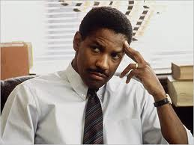
Joe Miller (Philadelphia)
mění svůj pohled na homosexualitu, z fobie do akceptování

Slide 10
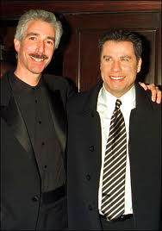
Jan Schlichtmann (A civil action)
transformuje svůj postoj na justici jako na prostředek spravedlnosti a mění svou strategii

Slide 11
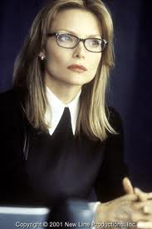
Rita Harrison (I am Sam)
vypracuje jinou strategii obhajoby práv a představu o rodičovské zodpovědnosti

Slide 12
Jakou cenu hradí profesionál za této proměny?
Akceptování jinými,
Podvod týmem, klientem, rodinou
Bohatství,
Obvyklý průběh života,
Porušování hranic komunikace a osobních hranic

Slide 13
I am Sam, pozice advokáta
Jakou představu o klientovi snaží vypracovat před soudem? Co je v této snaze riskantního?
Co je základem obecné práce advokáta? Proč ten základ nefunguje v kauze Sama?
Jak to dopadlo?

Slide 14
Proces proměny
Proč obhajoba Sama ničí praxe Rity? Jak ostatní (kolegové, klienti) ohodnotí snahu Rity pomoci Samovi, když je to osamělý nevlastní tatínek s mentálním postižením?
Co se mění v chování Rity? Co je zdrojem změny jejího pohledu na situaci?

Slide 15
Jak se změní nastavění
Lidé mají sklon zjednodušit a nechtějí přemyslit, proto profesionál vědí lépe, co klienti potřebují
Práce je základem kariery směrem nahoru a úspěchu
Osobní úspěch je důležitější, než změna situace.

Slide 16
Překonání klišé
Klišé zlepšení osobnosti přestává být klišé, když ve filmu je očividní ukázka na tu odměnu, kterou má profesionál za zlepšení svého představení, a film začíná fungovat jako základ vědomé volby.

Slide 17
Klišé revolučního přístupu ve filmech
Profesionál se začíná měnit svůj přístup jen náhodu, kvůli osudovému potkání oběti a emocionální reakci, ale co je zdrojem změn, proč se někdo z profesionálů mění, a někdo ne?

Slide 18
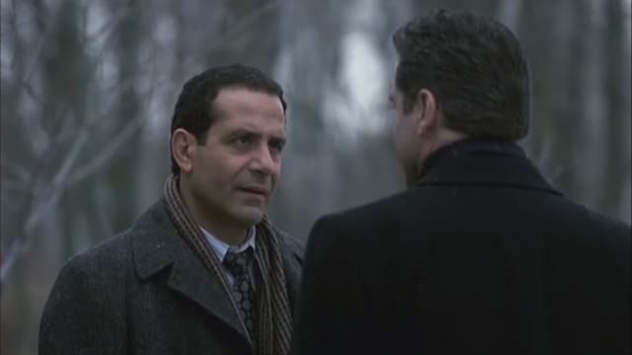
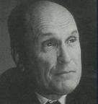
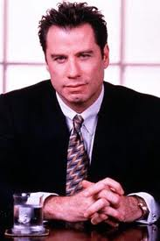
Citlivost a lítost?

Slide 19
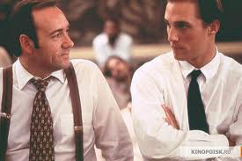
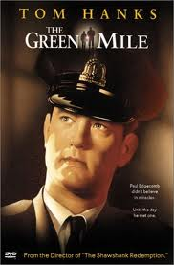
Srážka s nespravedlnosti

Slide 20
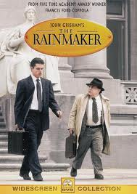
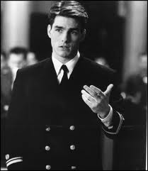
Profile osobnosti

Slide 21
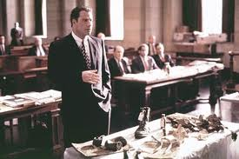
Civil action
osobni profile hlavní postavy:
nepochází z vrstvy justiční smetanky, a kvůli tomu dostava dost urážek,
má sklon k riskantním sázkám a hereckému chování

Slide 22
Když se pracovník všimne toho, že
Nemůže se soustředit na problému klienta – pravidla a trendy mají větší význam, proto chápání problémů klienta je fragmentární, stejné jako pomoc, kterou nabízí

Slide 23
Když si pracovník všimne toho, že
Financování služeb se strany majetných má důsledkem nemožnost rozhodovat proti zájmům donoru, a proto se pracovník všímá problému s pohledu donora, a ne klienta

Slide 24
Když si pracovník všimne toho, že
Hierarchie v fungování služeb překáže rychlému vyřešování problému

Slide 25
Když si pracovník všimne toho, že
Rozhodující komise se sestává z těch, kdo dává prostředky, a ne těch, kdo potřebuje pomoci, a to je hlavním zdrojem omezeni participace

Slide 26
Když si pracovník všimne toho, že
Status, příjem a jiné benefity práce v službě se proměňují pracovníka v toho, kdo udržuje status quo, i když situace vyžaduje změny a zasahování do vrcholu uspořádání veřejného života
Rozhodné uplatňovat revoluční přístup

Slide 27
Závěr k praxi s expertem
Představa o klientovi, a o tom, jak si všímají klienta a jeho problémy jiní
Profesionální „Já“ a systém cílů
Přepracování předchozího pohledu (malo kdo přichází k revolučnímu přístupu od začátku kariery, ale po zkušenostech a zklamáních v jiných přístupech )

Slide 28
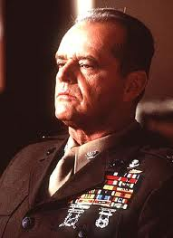
Prevence libovůle
Ztotožňování správnosti, autority a moci
Formalizace kritérií správností
Manipulace ideje nebezpečnosti

Slide 29
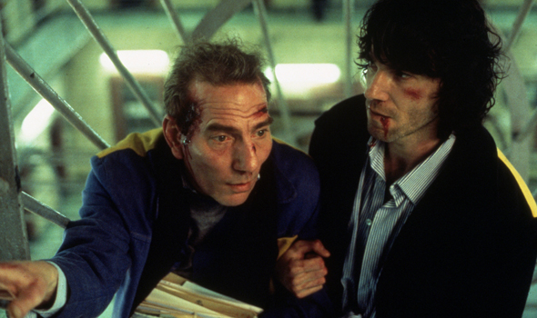
Práce s obětí institucionálního zneužívání
Cíle:
Katarse
Odvaha získat spravedlnost
Definování situace jako porušování práv
Zkultivování představ o standardech

Slide 30
Domácí úkol
Zvolte JEDEN z úkolu 1 či 2, a vypracujte plán cvičení, nebo pro lidé, kteří jsou potenciální porušitelé práv (úkol
1) a nebo obětí (úkol 2)

Slide 31
Domácí Úkol 1
Podívejte se na úryvek z filmu A few good men http://www.youtube.com/watch?v=t7EksvnO9hI
A pokuste se vypracovat představu, jaké cvičení na zaklade tohoto úryvku můžete vypracovat

Slide 32
Otázky k úryvku z filmu
A few good men
Kdybyste vypracovali školeni na prevenci libovůle, z koho by se sestávala cílová skupina?
Jaké byste otázky pro vnímavější sledování úryvku položili?
Na jakou diskuzi a resistenci musíte být připraveny?

Slide 33
Domácí úkol 2
In the name of the father
Podivejte se na úryvek z filmu
In the name of the father http://www.youtube.com/watch?v=RgUWn0gVpq0
A pokuste se vypracovat představu, jaké cvičení na zaklade tohoto úryvku můžete vypracovat

Slide 34
Otázky k úryvku z filmu
In the name of the father
Co je terapeutickým účinkem v chováni advokátky? Jaká slova a porovnání „leči“ a od čeho?
Z čeho se skládá bečivá látka revolučního přístupu?

